Slide 1

甘罗十二为使臣

Slide 2
学习目标
1.学习新字、新词。
2.正确流利有感情地朗读课文。
3.了解戏剧文学的形式和特点。
4.分析甘罗年少有为、胆识过人、忧国忧民
的人物形象。

Slide 3

关于戏剧
戏剧是一门综合的艺术，它以创造完整的舞台艺术形象为目的，是文学（主要指剧本）、造型艺术（布景、灯光、道具、服装、化妆）、音乐（主要指戏剧演出中的音响、插曲、配乐等，在戏曲和歌剧中又包含曲调、演唱）、舞蹈（话剧中演员的表演艺术，舞剧、戏剧中的舞蹈成分）等各种艺术的综合体。

Slide 4

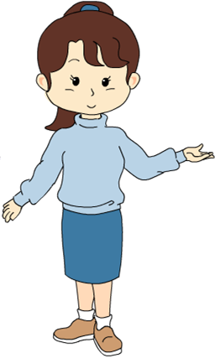
用自己喜欢的方式读读课文，说说课文讲了那些主要内容。
PPT模板下载：www.1ppt.com/moban/ 行业PPT模板：www.1ppt.com/hangye/
节日PPT模板：www.1ppt.com/jieri/ PPT素材下载：www.1ppt.com/sucai/
PPT背景图片：www.1ppt.com/beijing/ PPT图表下载：www.1ppt.com/tubiao/
优秀PPT下载：www.1ppt.com/xiazai/ PPT教程： www.1ppt.com/powerpoint/
Word教程： www.1ppt.com/word/ Excel教程：www.1ppt.com/excel/
资料下载：www.1ppt.com/ziliao/ PPT课件下载：www.1ppt.com/kejian/
范文下载：www.1ppt.com/fanwen/ 试卷下载：www.1ppt.com/shiti/
教案下载：www.1ppt.com/jiaoan/

Slide 5
这篇课文属于戏剧文学，是独幕剧。全剧以赵王对甘罗的态度变化为线索展开矛盾冲突，通过对白描写，通过场景渲染来刻画人物，塑造了甘罗年少有为，胆识过人的形象，赞扬了甘罗机智勇敢、忧国忧民的优秀品质，表现了少年甘罗所具有的不顾个人安危，勇于承担国家安危的责任感。

Slide 6

邯郸 正襟危坐 觐见 拜谒
和睦 恭请 一戳 秤砣
家喻户晓 放肆 狂妄自大
铜鼎 倏地 祈祷 酬谢

Slide 7
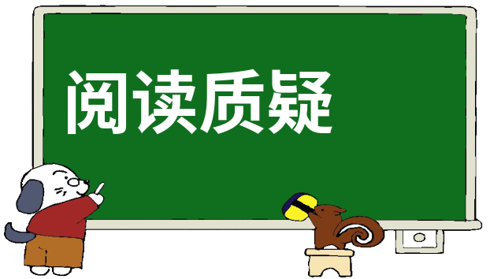
戏剧是通过表现矛盾冲突来展开情节、塑造人物、揭示生活本质的。戏剧冲突一定要尖锐、激烈，只有这样才能牢牢抓住观众的心，让他们聚精会神地看完演出。本剧的冲突是什么？

Slide 8
赵王
甘罗
正襟危坐，严肃傲慢 不卑不亢
狂妄，污辱 陈述看法
威胁 不怕死，据理力争
震惊 分析形势
颓然坐下

Slide 9

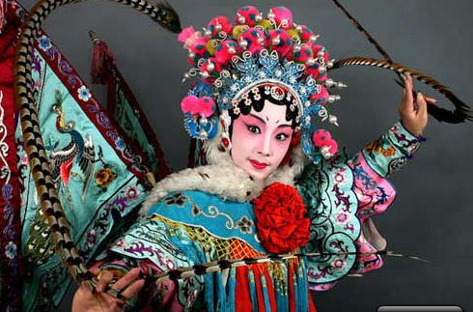
我国传统戏剧——京剧

Slide 10
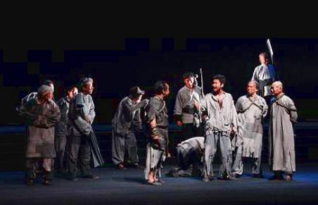
现代戏剧

Slide 11
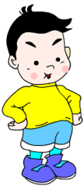
你还知道哪些戏剧种类？和大家说说你的了解？

Slide 12
再见！

